Slide 1

חקר שווקים
מצגת 8

Slide 2
נושאי הקורס
נושאי הקורס:
שיעור 1 חקר שווקים כרכיב בתהליך השיווקי
שיעור 2 שלבי המחקר
שיעור 3 ניתוח סבבה ומקורות מידע
שיעור 4 בניית אסטרטגיה שיווקית1-סגמנטציה, טרגטינג, ניתוח גורמים וניתוח אשכולות
שיעור 5 בניית אסטרטגיה שיווקית2-מיצוב- בניית מפות תפיסתיות
שיעור 6 מדידה+בניית כלי מחקר1 -שאלון
שיעור 7 קוולטריקס+בניית כלי מחקר 2-איכותני
שיעור 8 דגימה+שיטות איסוף נתונים
שיעור 9 ניתוח נתונים (סטטיסטיקה תיאורית).
שיעור 10 ניתוח נתונים (סטטיסטיקה היסקית).
שיעור 11 היכרות עם תוכנת SPSS.
שיעור 12הצגת פרויקטים
שיעור 13-שיעור חזרה
בהצלחה בקורס!

Slide 3
נושאי השיעור
דגימה- שיטות, גודל מדגם
שיטות איסוף נתונים – מהן, יתרונות וחסרונות
ראיון אישי
ראיון טלפוני
ראיון בדואר
ראיון אינטרנט

Slide 4
למה חקר שווקים? – שאלת המחקר
בגלל ירידה במכירות, צמצומים או שינוי בכוחות השוק יש לבחון גורמי שוק המשפיעים על אוכלוסיית המחקר. לשאול למשל–
איך ניתן להגביר רמת מכירות?
באיזה פלחי שוק? ......

Slide 5
מדגם ואוכלוסיה
במחקר אנו רוצים ללמוד דבר מה על האוכלוסייה מבלי לבדוק את כולה מטעמי זמן ותקציב.
אוכלוסיית המחקר: כל הפרטים שעליהם אנו רוצים ליישם את מסקנות המחקר (אנשים, חפצים, בע"ח, רשויות, משרדי ממשלה).אוכ' זו מוגדרת על ידי החוקר לפי מטרת המחקר.
מדגם- חלק מצומצם מהאוכלוסייה ממנו אוספים מידע (מעין "מודל" לאוכלוסיה), כאשר המדגם מייצג- הקבוצה הקטנה של הפריטים מייצגת את אוכלוסיית הפריטים הכללית שמתוכה נבחרה למטרות סקר, מחקר או בדיקה סטטיסטית.
נשאף למצב בו המדגם מייצג בצורה טובה
את האוכלוסייה עליה אנו רוצים
להסיק את מסקנותינו.
N= אוכלוסייה
n= מדגם

Slide 6
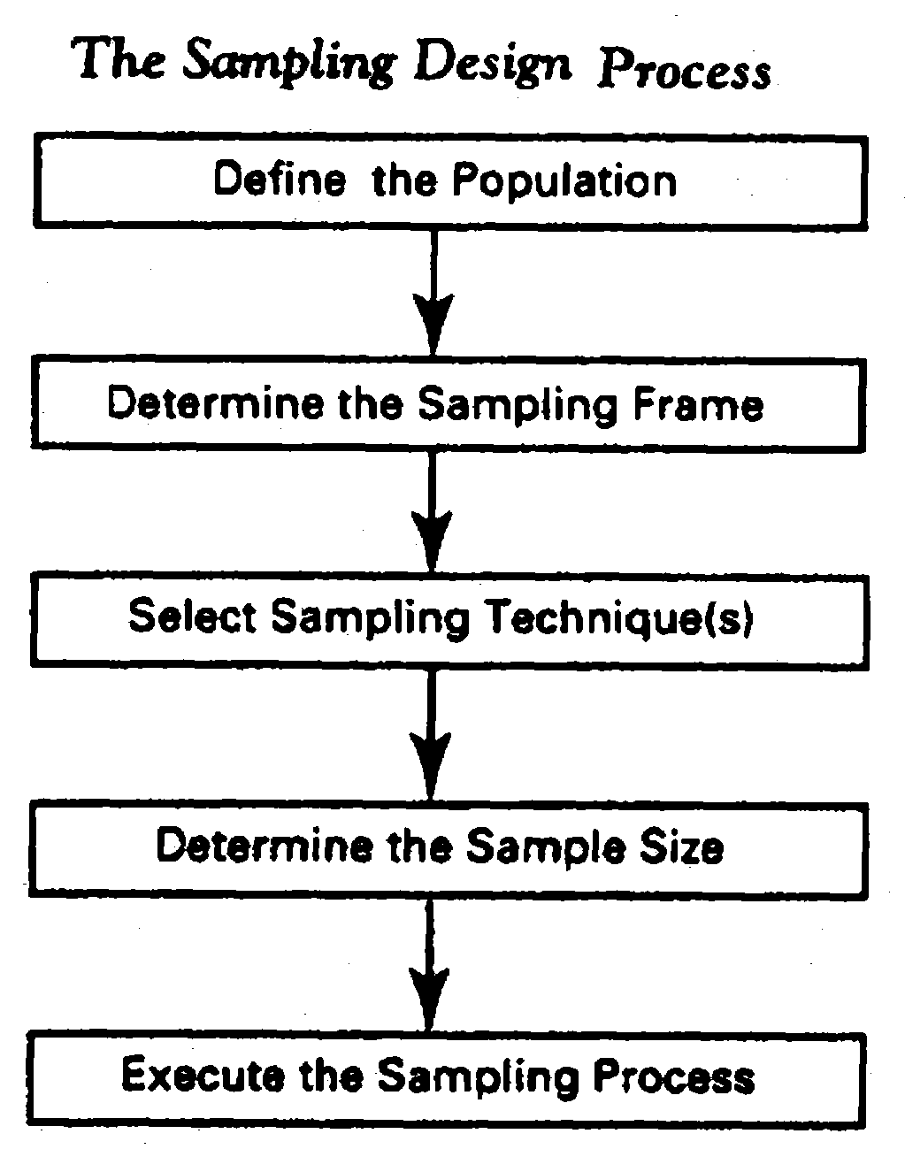
תהליך הדגימה
Notes:
הגדרת האוכלוסיה-מסגרת הדגימה- שיטת הדגימה- גודל המדגם-ביצוע הדגימה

Slide 7
הגדרת אוכלוסיית המחקר
כדי להגדיר מהי האוכלוסייה הנחקרת (ממנה נדגום)
יש להתייחס לארבע תכונות עיקריות שהגדרתה חייבת להכיל:
יחידת הדגימה= מיהו הפרט באוכלוסייה הנחקרת? (אדם/בע"ח/משפחה/ארגון וכו)
היקף= כמות/ גודל האוכלוסייה הנחקרת.
מקום= היכן נבדקת האוכלוסייה, באיזה הקשר?
זמן= מתי?
דוגמא:
כל (היקף) אזרחי (יחידת הדגימה) מדינת ישראל
(מקום) מעל גיל 18 (המשך יחידת הדגימה) בשנת 2014 (זמן).
Notes:
ראשית, יש לזהות את האוכלוסיה ולהגדירה בצורה בהירה
יש להתבסס על שאלת המחקר
יש להגדיר את יחידת הדגימה
יש לחשוב מי לא נכלל/ת באוכלוסיית הדגימה
יש להיזהר מלהגדיר פלח שוק קטן מדי
יש לחשוב על היתכנות המחקר, האם אפשרי לדגום (feasibility)

Slide 8
שיטות דגימה
טכניקות לא הסתברותיות
טכניקות הסתברותיות
מכסה
שיפוטי
נוחות
כדור שלג
אשכולות
שכבות
אקראית שיטתית
אקראית פשוטה
Notes:
הסתברותית מיצגת אך זמן ועלות. לא-מהיר,זול,נוח אך לא מיצג

Slide 9
שיטות דגימה
לא הסתברותית – לפחות אחד מהתנאים מתקיים:
הסתברות הבחירה למדגם לא מקרית
יש פריטים שנכללים בוודאות
יש פריטים שבוודאות לא נכללים
הסתברותית – כל 3 התנאים מתקיימים:
לכל הפריטים הסתברות זהה להיכלל
לאף פריט אין סיכוי ודאי להכלל
אף פריט לא בוודאות לא נכלל
Notes:
לא הסתברותי-לא מייצג את האוכלוסיה

Slide 10

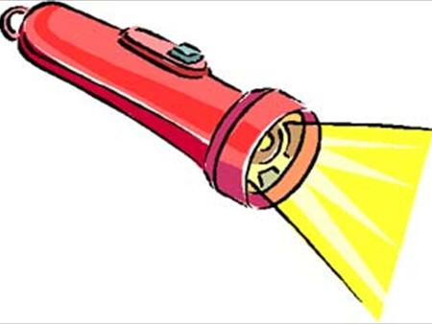
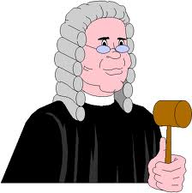
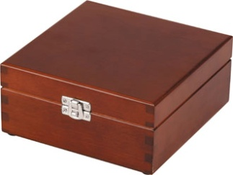
שיטות דגימה לא הסתברותיות
נשתמש בה כאשר רוצים לחקור אוכלוסיה ספציפית, וכאשר
אין לנו נגישות לאוכלוסיות שאותן אנו רוצים לחקור,
"חבר מביא חבר".
כדור שלג
החוקר דוגם על פי מה שנוח לו (בסביבתו: חברים, משפחה, אנשים מהעבודה...) אך זה לא מדגם מייצג.
נוחות
שיפוטי
החוקר בוחר שופטים שייצגו את דעת קהל היעד.
למשל דגימה של מומחים בתחום הטעם, לבחינת מבחני טעימה
החוקר רוצה X נבדקים מכל פלח. בניסיון לייצג את הפלחים השונים.שיטה זו בשימוש כאשר אין רישום מדויק של האוכלוסייה כולה (אלא רק מאפיינים מרכזיים), או כשישנה רשימה כזו ורוצים לחסוך בזמן או במשאבים.
מכסה
Notes:
דגימת נוחות, השיטה המקובלת ביותר לדגימה לא הסתברותית (ישראלים לא פריירים ומחפשים נוחות...).
מכסה- דגימה של % מכל שכונה בעיר.

Slide 11
שיטות דגימה הסתברותית
דגימה אקראית פשוטה => לכל הפריטים באוכלוסייה יש
הסתברות זהה להיכלל במדגם. רוצים לדגום 1000 איש, יש 6 מיליון אנשים, ההסתברות של כל פרט להיבחר היא 1/6,000
דגימה אקראית שיטתית => לכל הפריטים באוכלוסייה יש
הסתברות זהה להיכלל במדגם, ממספרים את האוכלוסייה
בוחרים מספר אקראית ומדלגים בקפיצות קבועות ברשימה.
כל אדם עשירי למשל... לא טוב להשתמש כשיש מחזוריות
Notes:
(או למשל מדגם של 90 איש מרשימה של 1800, יש לבחור אחד מכל קבוצה של עשרים איש. הפריט הראשון יהיה אחד מעשרים הראשונים ברשימה. למשל נבחר פריט מספר 10. אחר כך נדגום את 30, 50, 70 וכו')

Slide 12
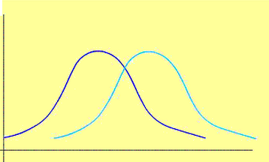
דגימת שכבות
כשיש שונות גדולה במשתנה המעניין אותנו, בין אוכלוסיות שרוצים לדגום (למשל בוחנים ביקוש לשרותי חניה של אוכ' תואר 1 ותואר 2 או קבוצות בוחרים): הטרוגניות בין השכבות, הומוגניות בתוך השכבה. נדגום כל קב' ובתוך כל קב' נדגום אקראית .
החוקר צריך לבחור את המשתנים שיחלקו את האוכלוסייה לשכבות השונות זו מזו.
Notes:
הבדל בין שכבות למכסות שהדגימה בכל שכבה/סגמנט הינה אקראית בשכבות, ואילו במכסות היא מעין נוחות

Slide 13
דגימת שכבות פרופורציונאלית
דוגמים פריטים בשיטה מקרית פשוטה, אבל מכל שכבה בנפרד.
עפ"י גיל
61-120
15% מהתושבים
18-60
המשתתפים
במדגם הינם
בכמות
פרופורציונאלית
לגודל השיכבה
40% מהתושבים
15% מהתושבים
30% מהתושבים
11-18
5-11

Slide 14

דגימת אשכולות
מחלקים את האוכ' לאשכולות (בד"כ ג"ג) אין הבדל בין האשכולות (הומוגניים ביניהם), יש שונות גדולה בתוך אותו האשכול (הטרוגניים בתוך).
למשל נחלק את בתי הספר בארץ לאשכולות לפי אזורים ג"ג, נדגום אזור אקראי(אשכול) ואז נבחן את כל בתי הספר בתוכו.

Slide 15
ההבדל בין דגימת שכבות לדגימת אשכולות
בדגימת אשכולות:
הומוגניות בין האשכולות, הטרוגניות בתוך האשכול
בדגימת שכבות:
הטרוגניות בין השכבות, הומוגניות בתוך השכבה
מחלקים את האוכלוסייה לקבוצות, דוגמים חלק מהאשכולות וכוללים במדגם את כל הפריטים באשכולות
מחלקים את האוכלוסייה לקבוצות ודוגמים חלק מהפריטים בכל שכבה באופן מיקרי
אוכלוסייה
דמיון בין השיטות:
1.בחירה מקרית
2.העדר בחירה
פרופורציונאלית/לא פרופורציונאלית
Notes:
דגימה מקרית: שכבות- נבדקים, אשכולות- את האשכול
העדר בחירה: שכבות – את הקבוצות, אשכולות- את הנבדקים.

Slide 16
דגימה הסתברותית לעומת לא הסתברותית
מרכיב | דגימה הסתברותית | דגימה לא הסתברותית
טבע המחקר | קונקלוסיבי(תיאורי, סיבתי) | אקספלורטורי(גישושי)
שונות האוכלוסיה | אוכלוסיה הטרוגנית | אוכלוסיה הומוגנית
ניתוח סטטיסטי | קיים | קיים רק לפעמים
נוחות תפעול(קלות ביצוע) | לא קלה | קלה
ייצוג אוכלוסיה | חזק | חלש

Slide 17
איזו דגימה מתאימה במצבים הבאים?
1. מנהל המכירות האזורי של חברה בעלת 15 סניפים הפועלת בצפון, מרכז ודרום הארץ, ( ישנם 5 סניפים בכל אזור) רוצה לבחון אלו מהלכי קידום מכירות פעלו טוב בשנה החולפת על מנת לייצר מדיניות כללית לחברה אשר תיושם בכל הסניפים בארץ וכן ליצור סדר עדיפויות לטכניקות קידום המכירות השונות.
2. מנהל משאבי אנוש בחברה גדולה שבה מועסקים 10,000 עובדים מעוניין להבין מדוע אנשים פורשים מהחברה. הוא רואה כי הפורשים הם ממחלקות שונות בארגון וכי הם שונים זה מזה בתפקיד, בגיל, בותק, ברמת השכלה ובהכנסה . הוא גם רואה כי בכל יום ישנם בממוצע כ20 פורשים וכי אין שונות גדולה בין העובדים הפורשים בימים השונים (בכל יום פורשים אנשים מגוונים).
3. חברה שבה 420 עובדים שוקלת לפתוח מעון לילדים במתחם שלה, אך לפני כן רוצים לבחון תגובה של 4 קבוצות ספציפיות:
1. עובדים שהם הורים לילדים בגילאי גן ששניהם עובדים מחוץ לבית
2. עובדים שהם הורים לילדים בגילאי גן שרק אחד מהם עובד מחוץ לבית
3.חד הוריים עם ילדים בגילאי גן
4.כל העובדים שלהם אין ילדים בגילאי הגן
Notes:
1. הסתברותי, כללי. 2.אשכולות, מגוון הפורשים דומה בין הימים, הומוגני בין קבוצות והטרוגני בתוך.3. מכסות, משיבים מסויימים

Slide 18
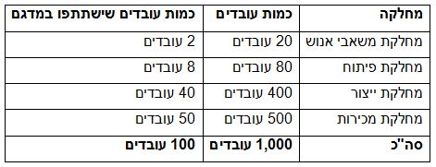
5. מנהל הארגון וסמנכ"ל משאבי האנוש רוצים לדגום 100 עובדים ולבחון את הפרמטרים המשפיעים על שביעות הרצון שלהם. הדגימה תתבצע לפי יחס כאשר ישנם 100 עובדים במדגם חלקי 1,000 עובדים באוכלוסייה. המנהל והסמנכ"ל מניחים שבגלל שכל אחד מהעובדים עובד בתחום שונה, המאפיינים שלהם שונים ויהיו פרמטרים שונים הקשורים לשביעות רצון שמבדילים בין העובדים במחלקות השונות (על אף שיש דמיון בין העובדים במשתנים אלו בתוך כל מחלקה) הם חושבים כי מחלקת משאבי אנוש מאוד קרובה להנהלה ושאין כל כך הבדל בתוך משאבי אנוש אבל הם מאוד שונים משביעות הרצון של מחלקת הייצור, וגם זו שונה מהמכירות). לדעתם יש לדגום 10% מהעובדים בכל מחלקה.
4. משרד העבודה והרווחה מבקש לבצע מחקר ולבדוק האם תרופה ניסיונית אשר ניתנת לצרכני סמים מצמצמת את השפעות הלוואי וגורמת לצרכני הסמים להיגמל, והיא יותר טובה מאשר תרופות שבהם השתמשו עד היום.
Notes:
4. כדור שלג 5. שכבות – שונות בין הקבוצות. החוקר חושב שביעות רצון בעבודה שזו הבעיה הנחקרת, היא משתנה שסוג המחלקה יוצר בו אבחנה אז יחלק שכבות לפי מחלקות וידגום 10% מכל מחלקה.

Slide 19
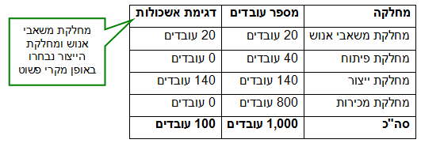
6. מנהל הארגון וסמנכ"ל משאבי האנוש רוצים לדגום 100 עובדים ולבחון את הפרמטרים המשפיעים על שביעות הרצון שלהם. הדגימה תתבצע לפי יחס כאשר ישנם 100 עובדים במדגם חלקי 1,000 עובדים באוכלוסייה. המנהל והסמנכ"ל יודעים שבכל מחלקה יש שונות גדולה ברמת שביעות הרצון של העובדים כתלות בותק ובתפקיד וכי ממוצע שביעות הרצון דומה בכל המחלקות.
Notes:
דגימת אשכולות: נדגמו מחלקות אקראית (משאבי אנוש ויצור)

Slide 20
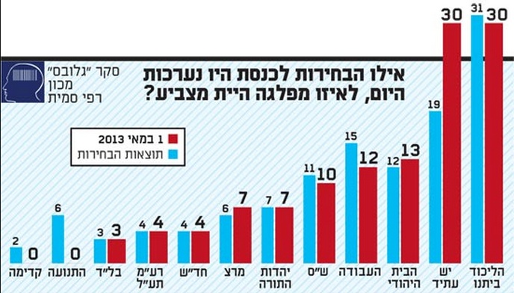
7. אם בבחירות החוקר יודע שיש לו 10% של חרדים באוכלוסייה, 30% של המגזר הערבי באוכלוסייה ו-60% מהמגזר היהודי חילוני וכו'. אז הוא ייקח פרופורציה שתייצג את הקבוצות מתוך הנחה ששיעור הצבעה של ערבים עבור המפלגות השונות יהיה שונה מאשר שיעור ההצבעה של יהודים חילונים ומשיעור ההצבעה של חרדים.
Notes:
שכבות

Slide 21
איך נקבע את גודל המדגם?
חוקי אצבע – למשל: N<30,
מגבלות תקציב
מחקרים קודמים – סקירת ספרות
שיטות סטטיסטיות

Slide 22
גודל המדגם-שיטות סטטיסטיות:
σ ² - מידת ההטרוגניות (שונות) של המשתנה הקיימת באוכלוסיית המחקר.
Z ² - מידת הביטחון שבה מבקש החוקר לטעון כי קיימת זהות בין המדגם לבין האוכלוסייה (למשל רמת בטחון של 95%: אם נדגום 100 מדגמים, 95 מהם יכילו את ממוצע האוכלוסיה האמיתי)
SE=sampling error - גודל הטעות שמתיר לעצמו החוקר ביחס לתוצאות המתקבלות במדגם- רמת דיוק הנדרשת ע"י החוקר, למשל מוכן לטעות ב5% יותר או פחות מממוצע האוכלוסיה האמיתי.
n = Z²σ²
(SE)²

Slide 23
חישוב
למשל-נתון:
95% רמת בטחון רצויה - Z=1.96
שגיאת המדגם שהחוקר מוכן לקבל - 0.05 SE=
שונות 1.19=σ ²
מה גודל המדגם שיש לקחת??
(0.05) ² = 1828/ ²(1.96)* (1.19)
מה יקרה כשנגדיל או נקטין את השגיאה? פחות מהימנות? או שהשונות באוכ' קטנה?
Notes:
הגדלת מדגם מקטינה שונות הדגימה. הקטנה – מגדילה שונות.
N יכול לגדול אם המכנה קטן(השגיאה) או המונה גדול (שונות אוכלוסיה גדולה ו/או רמת בטחון גדולה יותר)

Slide 24
שאלת חשיבה – גודל מדגם
מנהל מקדונלד'ס בישראל מפחד מתביעות מאזרחים שיטענו
שטמפרטורת הקפה גורמת להם לכוויה על הלשון. כדי לבדוק מהי
הטמפרטורה שגורמת לכוויה היה עליו לערוך ניסויי ולצורך כך היה
עליו להחליט מהו גודל המדגם הדרוש לו.
לפי חישוביו כמות האנשים השותים קפה במקדונלד'ס בישראל
זהה לכמות המצביעים לכנסת. הוא גם גילה שהם פחות או יותר
שייכים לאותה קבוצת גיל. לפיכך החליט שגודל המדגם הדרוש לו
מקביל לזה שדרוש לחישוב תחזיות הבחירות בישראל.
האם אתם מסכימים עם דעתו? זכרו שמנהל מקדונלד'ס מחזיק
בתואר שני במנהל עסקים והוא בעל ניסיון עשיר במחקר.
Notes:
השונות הרבה של שותי הקפה יותר קטנה מזו של הצבעה לכנסת לכן דרוש מדגם קטן יותר.

Slide 25

שגיאות דגימה ושגיאות שאינן שגיאות דגימה
שגיאות דגימה-
פרוצדורה או דגימה לא נכונה
למשל: לדגום ספורטאים כששאלת
המחקר קשורה לגובה האוכלוסיה.
שגיאות שאינן שגיאות דגימה
אקראיות- ישפיעו על השונות
לא אקראיות- ישפיעו על הממוצע
מה יקרה לשגיאות אלו אם נגדיל את גודל המדגם?
Notes:
שאינן שגיאות דגימה: אקראית: הקלדה. הקלדת מספרים שגויה, פעם למעלה ופעם למטה- הממוצע יהיה דומה אך השונות תגדל. לא אקראי: כל הזמן אותה שגיאה, הקלדת 1 במקום 2: מגדיל ממוצע ומזיז התפלגות ימינה על ציר ה X.
הגדלת המדגם מקטינה שונות בדגימה אקראית אך לא משפיעה על דגימה לא אקראית. לא אקראי – הממוצע לא ישתנה וכך גם השונות. אקראי: דגימה גדולה מקזזת יותר שגיאות ולכן הגדלת גודל מדגם

Slide 26
שלבי מחקר-תזכורת:
שלב 1-תכלית המחקר – למה?
שלב 2-מטרות המחקר – מענה לשאלת מחקר ספציפית
שלב 3-עלות<תועלת
שלב 4 -תכנון המחקר
שלב 5-יישום המחקר
Notes:
מטרת על כללית-למה אנחנו מבצעים את המחקר?
מטרות המחקר:שאלות המחקר כללייות האם יש הבדלים בהעדפה של בעלי הכנסה שונה למותג שלי, הפותזות עם כיוון:בעלי הכנסה נמוכה מעדיפים את המוצג שלי יותר מאשר גבוהה.

Slide 27
סיווג שיטות סקר
שיטות סקר
אינטרנט
מסורתי
ממוחשב
דואר
בבית הנבדק
טלפון
אישי
במקום ציבורי
בעזרת מחשב
מסורתי
פאנל
Notes:
סקר הוא מדידה של תכונה במדגם והכללת הממצאים לכלל האוכלוסייה באמצעים סטיטסטיים
דואר מסורתי – מעטפה ובול להחזרה, פאנל- קבוצה קבועה שנבדקת אחת לתקופה.
טלפון: מסורתי – אדם לאדם, ממוחשב – מחשב לאדם
אינטרנט: לינק

Slide 28
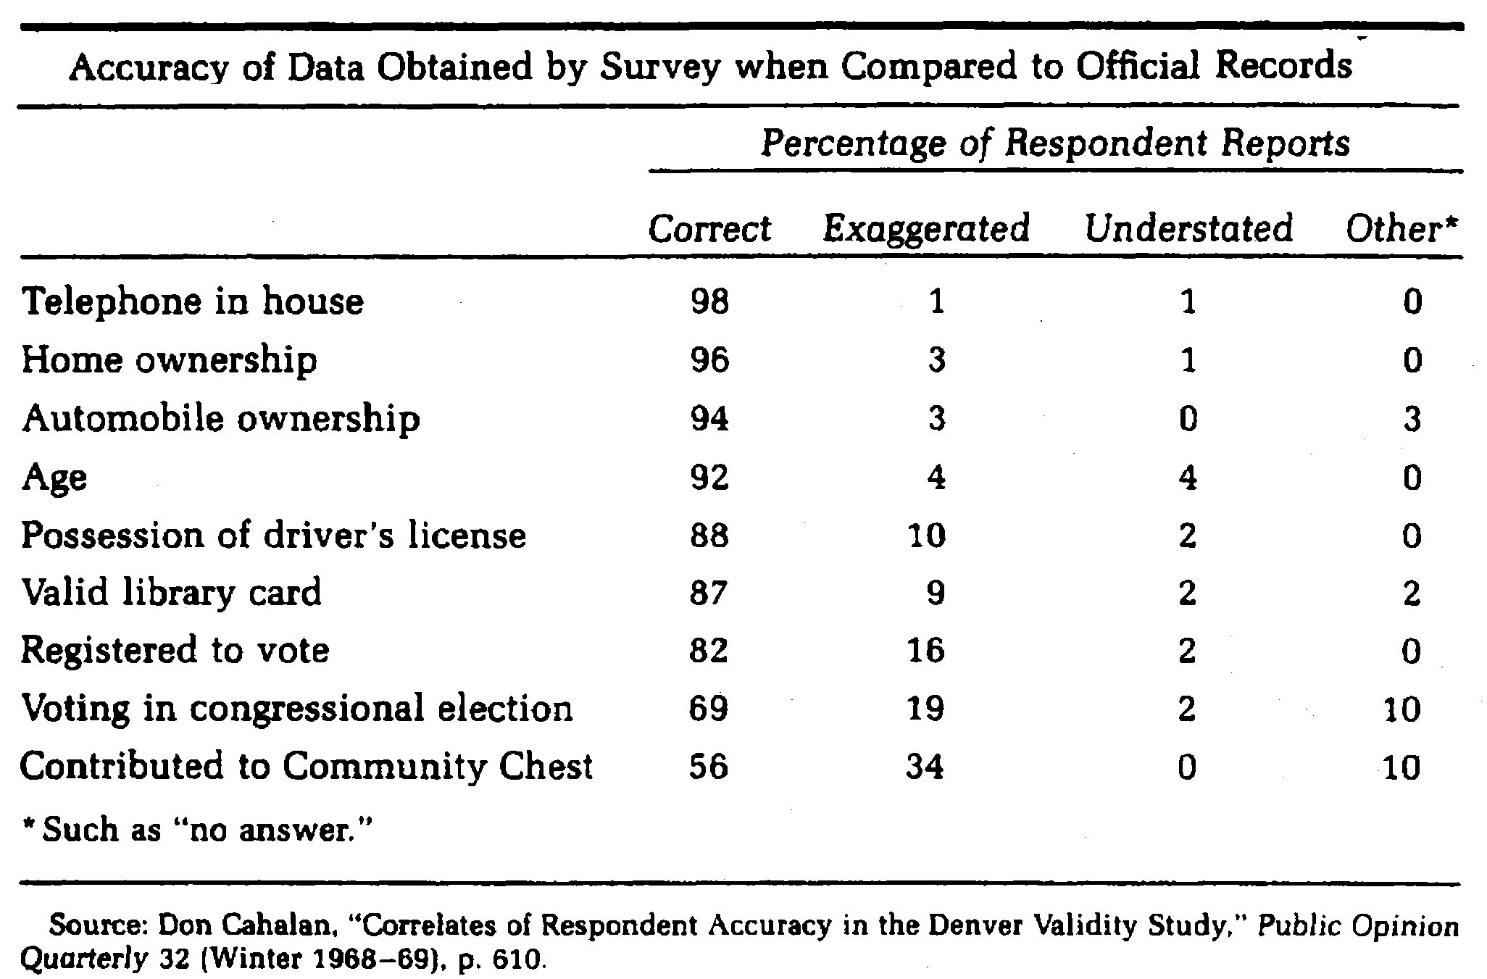
דיוק בנתונים: הפער בין הדיווח בסקר לעובדות (לפי נתונים רשמיים)
Notes:
אחוז דיוק בדיווח. ככל שהשאלות יותר רגישות הדיוק בתשובה נמוך יותר.

Slide 29
ראיון אישי
מפגש פנים אל פנים עם המרואיין. בתהליך ישנה אינטראקציה בין המראיין, המרואיין והסביבה
סוגי ראיון אישי:
ראיון עומק מובנה
שאלון בניהול עצמי
אומניבס- ראיונות אישיים בתדירות קבועה עם שאלונים ממספר גורמים שונים(דומה לפאנל)
היכן?
בבית הנבדק: שאלון מדלת לדלת- שימושי להשגת ראיונות עומק
במקום ציבורי: ראיון מנהלים או סקר "יירוט"/"קטיעה" בקניון

Slide 30
ראיון אישי- יתרונות וחסרונות
יתרונות:
יצירת עניין והגדלת שיעור ההשתתפות והזיקה
שאלות מסובכות ולהמחישן באמצעות תמונות
כאשר יש צורך במידע רב משאלות מסובכות או יש צורך במשימות
רמה גבוהה של גמישות
המראיין שולט בשאלות ושומע את התשובות
חסרונות:
אורך זמן
קשה לניהול
יקר
Notes:
יקר עלות מראינים. קשה לניהול אינטרקציה און ליין

Slide 31
ראיון טלפוני
הנבדק עונה לשאלות הסוקר (אדם/מחשב) באמצעות הטלפון.
יש לתת את הדעת למספר סוגיות:
1) בחירת מספרי טלפון - שימוש במדריך עלול לא לכלול מספר אנשים שמספרם חסוי, עברו דירה וכו'
שיטת חיוג אקראית
שיטת חיוג אקראית שיטתית
2) תוצאות ההתקשרות
3) הקדמה - דרך ליצירת זיקה למחקר מצד המשיב
4) עיתוי
Notes:
תוצאות התקשרות: ענה/לא ענה עתוי: עקרות בית בבוקר, עובדים בערב.

Slide 32
ראיון טלפוני – יתרונות מול חסרונות
חסרונות:
יתרונות:
יותר ראיונות ניתנים לביצוע בזמן נתון
יותר משעות היום מנוצלות
עלות נמוכה לשיחות המשך
פיקוח גבוה על הסוקרים
ניתן להגיע לאנשים שקשה להשיג
חוסר יכולת לכלול עזרי המחשה
הסתמכות על סימנים מילוליים
יחסית מעט מידע כי יש לשמור את הראיון קצר (5-10 דקות)
הטיית דגימה
Notes:
הטיית דגימה: נבדק נאלץ להשתתף

Slide 33
סקר מדוור- יתרונות מול חסרונות
שיטה - איתור המקום של משיבים פוטנציאלים, שליחת השאלונים והמתנה לחזרתם.
חסרונות:
זהות המשיב (מי באמת ענה על השאלות)
מהירות תגובה
סדר חשיפת השאלות למשיב
הבנת השאלות- אופי המשיב
יתרונות:
עלות נמוכה
קיצור זמן מילוי השאלון (לעומת ראיון אישי)
לעתים מדויק יותר (מראיון אישי) ובעיקר כאשר המשיב ענה על כל השאלות
טובים לשימוש כאשר יש שאלות עדינות או מביכות

Slide 34
סקר אינטרנטי
שאלון מקוון שנשלח לנבדקים באמצעות המחשב, באינטרנט או במייל .
חסרונות:
לא ברור האם המדגם מייצג את האוכלוסיה
בעיית אנונימיות- זהות המשיב
חוסר שליטה על סביבת הנחקר
יתרונות:
מהירות תגובה
גודל מדגם גדול יחסית
מעט משאבים
אזור ג"ג נרחב
Notes:
בעיית אנונימיות: בן הנחקר יכול למלא שאלון במקום אבא שלו
חוסר שליטה על סביבת הנחקר: מטפל בילדים וצריך למלא שאלון

Slide 35
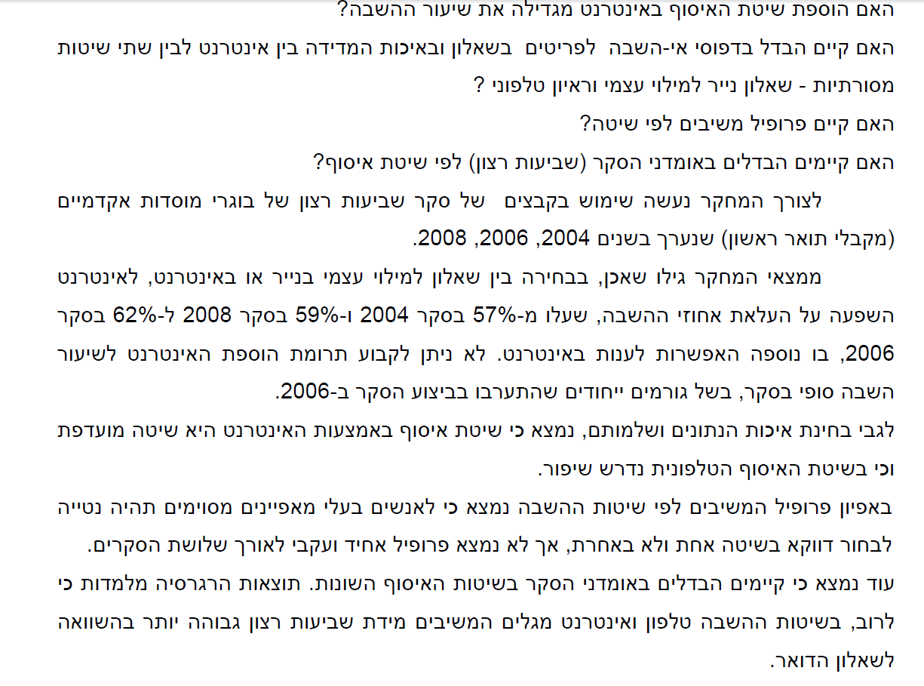
במחקר של הלשכה המרכזית לסטטיסטיקה בנושא הוספת האינטרנט כשיטת איסוף שאלונים מסקרים, הועלו השאלות הבאות:
www.cbs.gov.il/www/publications/pw69.pdf
Notes:
לפי הלמ"ס
שביעות רצון ממלוי שאלונים באינטרנט
עליה בהחזר שאלונים לאורך שנים.
אנשים מסויימים (המפונקים לי המחשב) ימלאו יותר

Slide 36
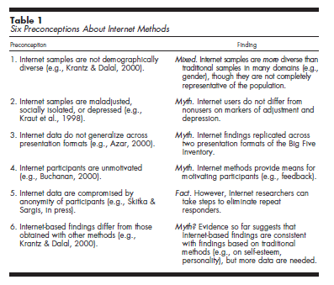
6 תפיסות-קדם על השימוש באינטרנט
Gosling, S. D., Vazire, S., Srivastava, S., & John, O. P. (2004)
Notes:
שונות המשיבים באינטרנט: ממצאים מעורבים
אופי של משתמשי האינטרנט: אינו שונה בהשוואה לאחרים
פורמט האתר לא משפיע על הממצאים
מוטיבציית ממלא השאלון די טובה
יש אנונימיות באינטרנט- עובדה
ממצאי סקר אינטרנט לא שונים מסקר מסורתי

Slide 37
השוואת עלויות בין שיטות הסקר המסורתיות
סוג הסקר | הערות | מדד עלות
סקר מדוור | עלות תלויה בשיעור התגובה, תמריצים ותהליכי follow-up | 0.8 - 0.3
ראיון טלפוני | ראיון טלפוני בן 7 דקות ראיון טלפוני בן 15 דקות | 0.8 - 0.5 1.7 - 1.3
ראיון אישי | ראיון בן 10 דקות בשכונה של המעמד הבינוני ראיון בן 40-60 דקות במדגם הסתברותי לאומי מנהלים | 1.8 – 1.5 3.5 - 2.5 15.0 - 4.0
הנחה: מדד (1.0) עולה 20$
Notes:
מחיר עולה כפונקציה של זמן הראיון

Slide 38
גורמים המשפיעים על בחירת שיטת סקר
דגימה | שיטות דגימה , משיב ספציפי –ראיון
סוג האוכלוסייה | יכולת קריאה וכתיבה
סוג השאלה | שאלון עצמי /דואר->שאלה סגורה ופתוחה מראיין->תרשים/תמונה, הסבר מותאם
תוכן השאלה | שאלות רגישות->לא ראיון מובנה פנים אל פנים משימת דיווח המשיב - >על פני זמן - דואר
שיעור התגובה | דואר - פחות מ- 20% משיבים טלפון - תלוי בשיטת הדגימה – עיר/כפר
עלות | פונ' של זמן אנשי מקצוע (דואר יחסית זול - followup – מתיקר, פיזור האוכלוסייה - ראיון אישי יקר)
זמינות מתקנים | יכולת לבצע ראיון אישי ע"י מראיינים מקצועיים. מקומי או בינלאומי, טלפונים..
משך זמן האיסוף | דואר - בד"כ חודשים, טלפון - תוך מספר ימים

Slide 39
קריטריון | ראיון אינטרנטי | ראיון טלפוני (מסורתי) | טלפוני בעזרת מחשב | ראיון בבית | סקר יירוט | ראיון אישי בעזרת מחשב | ראיון בדואר (מסורתי) | פנל בדואר
גמישות באיסוף המידע
מגוון שאלות
שימוש בגירוי פיזי
שליטה על הדגימה
כמות מידע
שיעור תגובה
תפיסת אנונימיות
רצייה חברתית
השגת מידע רגיש
הטיית מראיין
מהירות תגובה
עלויות
נמוך מתון נמוך גבוה גבוה מתון-גבוה נמוך נמוך
נמוך-מתון נמוך נמוך גבוה גבוה גבוה מתון מתון
מתון נמוך נמוך גבוה גבוה גבוה מתון מתון
נמוך מתון –גבוה מתון-גבוה גבוה מתון מתון נמוך מתון-גבוה
נמוך-מתון נמוך נמוך גבוה מתון מתון נמוך-מתון גבוה
מתון-גבוה מתון מתון גבוה גבוה גבוה נמוך מתון
מתון-גבוה מתון מתון נמוך נמוך נמוך גבוה גבוה
נמוך מתון מתון גבוה גבוה גבוה נמוך נמוך
גבוה מתון-גבוה מתון-גבוה נמוך נמוך נמוך גבוה גבוה
אין מתון מתון גבוה גבוה מתון אין אין
מתון-גבוה גבוה גבוה מתון מתון מתון נמוך נמוך-מתון
נמוך מתון מתון גבוה מתון-גבוה מתון-גבוה נמוך נמוך-מתון
Notes:
לסיכום: ראיון אישי: גמיש,שימוש בהמחשה,מגוון שאלות, כמות מידע,שליטה על הסביבה בה נאסף המידע,שעורי תגובה גבוהים,רצייה חברתית,הטית מראין,עלות גבוהה
טלפון-יש שליטה על המדגם, ניתן להשיג מידע רגיש, מהירות איסוף
דואר-אנונימיות נתפסת גבוהה, מידע רגיש,כמות מידע גדולה

Slide 40
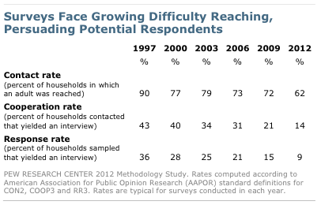
Notes:
שיעור הסירוב לסקרים במגמת עליה בין 1980 ל2001

